Slide 1
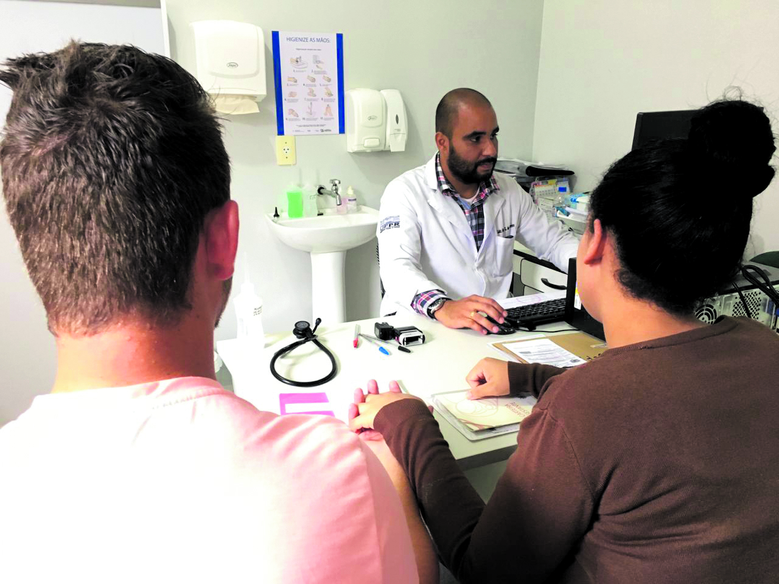
A IMPORTÂNCIA DO PRÉ-NATAL DO PARCEIRO DURANTE A GESTAÇÃO: UMA VIVÊNCIA ACADÊMICA
Autores: Jhonny Lima de Freitas¹, Adriana Mourão², João Pedro Soares³, Willams Costa⁴
Orientador: Grace de Lourdes Cardoso⁵
1-4 Centro Universitário Luterano de Manaus
jhonnyfreitas61@rede.ulbra.br
INTRODUÇÃO
RESULTADOS
O momento mais bonito e sonhado pela mulher é a gestação, o tão temido trabalho de parto e o nascimento do bebê. A presença do parceiro na fase do pré-natal é direito garantido a mulher e tem se tornando cada vez mais frequente beneficiando a gestante e o bebê.
Durante a prática, foi possível acompanhar consultas com algumas gestantes e observar a ausência do parceiro em quase todas. Era realizado o acompanhamento de 8 a 12 gestantes por dia de consulta, destas, cerca de 30% estavam acompanhadas e o restante sozinhas. Quando questionadas, muitas justificavam o não-comparecimento devido ao trabalho ou por possuírem parceiros ausentes. No decorrer dos 3 meses em que elas foram assistidas, observou-se que as gestantes que compareciam as consultas com os parceiros sempre ultrapassavam o número mínimo do preconizadas pelo ministério da saúde, enquanto que, aquelas que iam sozinhas cumpriam somente com as seis consultas básicas ou nem chegavam a cinco.
OBJETIVO
Descrever a experiência dos discentes sobre a importância do parceiro no acompanhamento pré-natal.
MATERIAL E MÉTODO
Estudo descritivo, baseado em experiências acadêmicas do curso Enfermagem de uma universidade particular de Manaus.
Fonte: Imagens da Internet
CONCLUSÃO
O Pré-natal é um processo muito importante para uma gestação saudável e ter apoio durante essa fase é indispensável. Existe a necessidade da disseminação de informações sobre a importância do papel do parceiro durante todo o processo e não somente após o nascimento, para que então, haja maior incentivo para a mulher a cumprir todas as fases dessa caminhada.
Fonte: Imagens da Internet
REFERÊNCIAS
1. Holanda, Sâmia Monteiro et al. INFLUÊNCIA DA PARTICIPAÇÃO DO COMPANHEIRO NO PRÉ-NATAL: SATISFAÇÃO DE PRIMÍPARAS QUANTO AO APOIO NO PARTO1 1 Artigo extraído da monografia - O parceiro como acompanhante do processo parturitivo: avaliação da satisfação de primíparas, apresentada ao Departamento de Enfermagem Universidade Federal do Ceará (UFC), em 2015. . Texto & Contexto - Enfermagem [online]. 2018, v. 27, n. 2 [Acessado 25 Julho 2021] , e3800016. Disponível em: . Epub 28 Maio 2018. ISSN 1980-265X. https://doi.org/10.1590/0104-070720180003800016. 2. Mendes, S. C., Santos, K. C. B (2019). Pré-natal masculino: a importância da participação do pai nas consultas de pré-natal. Enciclopédia Biosfera, centro científico conhecer, 16 (29)2120- 2133. DOI: 10.18677/EnciBio_2019A163.

